Slide 1
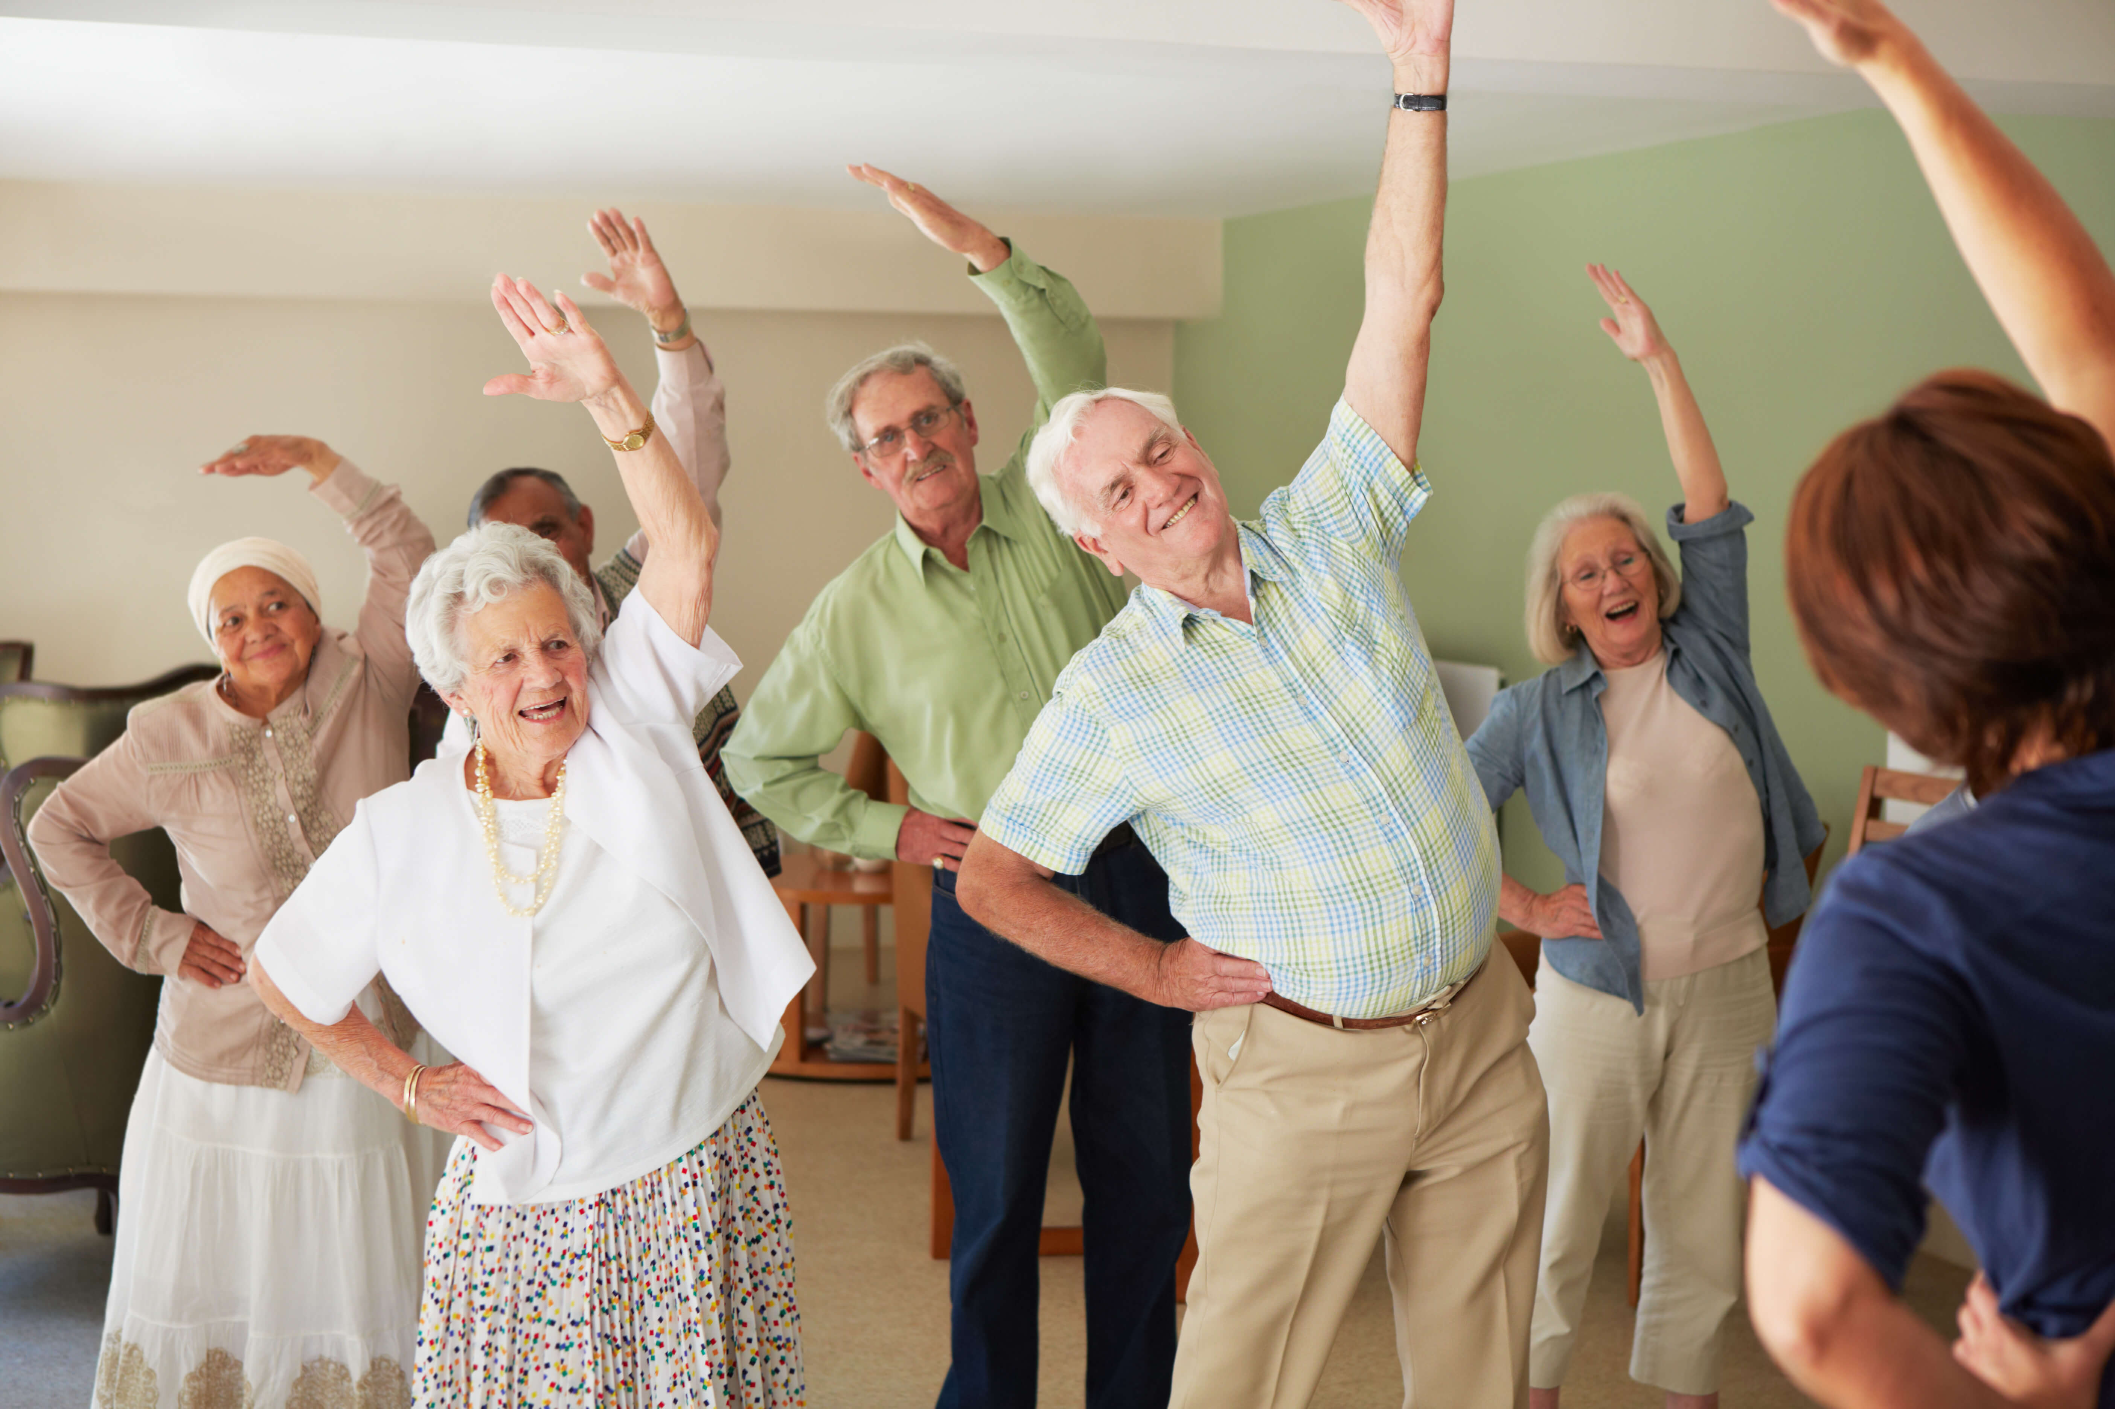
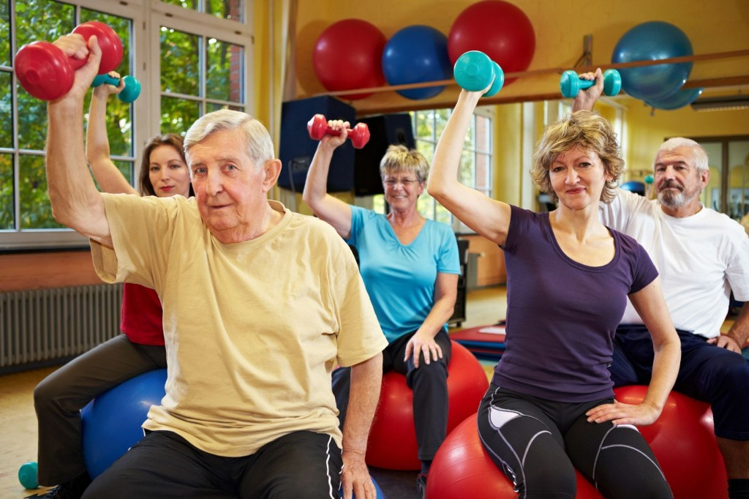
Физическая активность в пожилом возрасте
Школа пожилого возраста
Направление «АКТИВНОЕ ДОЛГОЛЕТИЕ»
ПРЕПОДАВАТЕЛЬ
Специалист по социальной работе
Миронова Татьяна валентиновна

Slide 2
Физическая активность является основным компонентом здорового образа жизни.
Физически активные пожилые люди имеют:
Более высокий уровень функциональной адаптации сердечно-сосудистой и дыхательной систем,
Хорошую память и умственную работоспособность,
Хорошую координацию и меньший риск падений и переломов,
Большую самостоятельность,
Более низкие показатели смертности от всех причин,
Регулярные тренировки помогают вылечиться от глубокой депрессии.
Групповые занятия помогают избавиться от ощущения социальной изоляции и одиночества
Наличие хронических заболеваний не является противопоказанием к УМЕРЕННЫМ физическим нагрузкам
Значение физической активности

Slide 3
Любая ежедневная деятельность (ходьба, домашняя работа,
танцы и др.)
Для регулярных тренировок
(3-5 раз в неделю) подберите занятия, которые будут приносить вам удовольствие
(например, прогулка с собакой, игра с внуками, танцы и др.)
Не нужно ставить нереальных задач и рекордов
выбранный вид физической активности должен быть
доступным для вас
Заниматься лучше на свежем воздухе или в хорошо проветриваемом помещении
Физическая активность –
это не только спорт!

Slide 4
Низкая – сон, чтение, просмотр ТВ
Умеренная или Аэробная – вызывает повышение частоты сердечных сокращений, вызывает появление чувства тепла и легкой одышки, не мешающей вести беседу (например, быстрая ходьба, плавание, езда на велосипеде по ровной местности, танцы и др.)
Интенсивная или Анаэробная – значительно повышает ЧСС и вызывает появления пота и сильной одышки («не хватает дыхания»). Например, усилия, затрачиваемые здоровым человеком при беге, рубке дров, уборке снега, занятиях аэробикой, подъеме в гору пешком
Виды
физической активности

Slide 5
Перед началом любых занятий рекомендуется проконсультироваться у своего лечащего врача о возможном наличии противопоказаний
Занятия умеренной активностью (например, ходьба, работа в саду) полезны практически всем
Бег и плавание на дистанцию, подъем в гору пешком, езда на велосипеде по пересеченной местности, футбол, баскетбол и все соревновательные виды спорта относятся к интенсивной Активности и требуют углубленного медицинского обследования
Медицинские противопо-казания

Slide 6
Если во время или после тренировки у вас появилась сильная усталость, слабость, чувство разбитости, вам захотелось лечь или сесть в кресло и не двигаться – это значит, что вы перетренировались!
Это опасно – сбавьте темп!
Правильно подобранные тренировки должны давать прилив сил и повышать настроение
В самом начале или после перерыва в занятиях (например, по болезни) рекомендуются непродолжительные занятия в спокойном темпе
Помните, важны регулярные занятия – именно они повышают выносливость
Соблюдайте темп

Slide 7
Необходимо заниматься физической активностью умеренной интенсивности не менее 150 минут в неделю, или высокой интенсивности не менее 75 минут в неделю, или эквивалентным сочетанием
Каждое занятие аэробной активностью должно продолжаться не менее 10 минут
Для предотвращения падений пожилым людям необходимо выполнять упражнения на равновесие 3 и более дней в неделю
Для профилактики остеопороза и переломов выполнять силовые упражнения, задействуя основные группы мышц, 2 и более дней в неделю
Если пожилые люди не могут выполнять рекомендуемый объем, выполнять упражнения, соответствующие их возможностям и состоянию здоровья
Рекомендации ВОЗ
Для пожилых

Slide 8
Разминка (разогрев) | 5-10 минут из легких потягиваний, гимнастических упражнений или физических упражнений низкой интенсивности (например, ходьбы). Важная переходная фаза, позволяющая скелетно-мышечной, сердечно-сосудистой и дыхательной системам подготовиться к физической нагрузке
Активная фаза | 10-60 минут
Период остывания | 5-10 минут из упражнений, как и при разминке. Этот период важен для предотвращения снижения давления при резком прерывании физической нагрузки
Структура занятия

Slide 9
Занимайтесь физическими упражнениями с друзьями, членами семьи или единомышленниками!
Во избежание обезвоживания пейте достаточное количество воды
до и во время занятий!
В обязательном порядке разогревайте мышцы перед нагрузкой: пройдитесь, выполните несколько несложных упражнений до и после основной нагрузки!
Старайтесь уделять время прогулкам, любым видам физической активности
на свежем воздухе!
Обязательно занимайтесь в удобной спортивной обуви и одежде!
Не забывайте о рациональном питании!
Советы

Slide 10

БУДЬТЕ
АКТИВНЫ И здоровЫ!
Информацию подготовила специалист по социальной работе Миронова Татьяна Валентиновна
(участок №1)
(в работе были использованы материалы всемирной сети Интернет https://mgbsmp.ru
https:// 6gkb.ru)

